Slide 1
Итоги работы студенческого совета за 1 полугодие 2016-2017 учебного года
Студенческая конференция
Совет ППС

Slide 2
Анкетирование студентов первого курса «Адаптация»
87%-нравится учиться в колледже
14%- не могут привыкнуть
2% - дали отрицательный ответ.
Среди факторов, мешающих комфортному нахождению в учебном заведении, чаще всего назывались варианты: учебные дисциплины и материальные трудности.

Slide 3
Занятость студентов во внеурочное время
Опрошены все обучающиеся КПК
71%- нашли себе занятие по душе
57%- заняты в кружках, секциях, объединениях на базе колледжа
24% -вне колледжа

Slide 4
Анкетирование обучающихся, проживающих в общежитии
Опрошено 93 человека.
78%- чувствует себя в общежитии спокойно и комфортно
14% - не всегда
8%- отвечающих недовольны

Slide 5
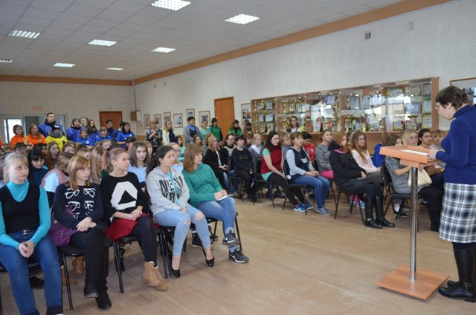
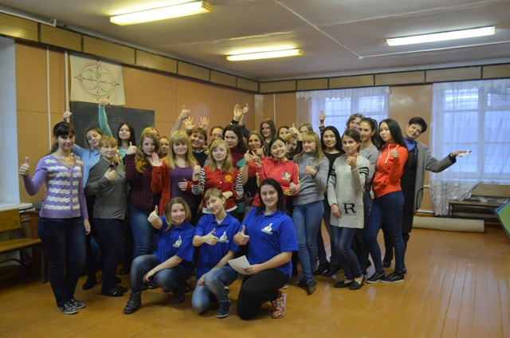
Всемирный день толерантности

Slide 6
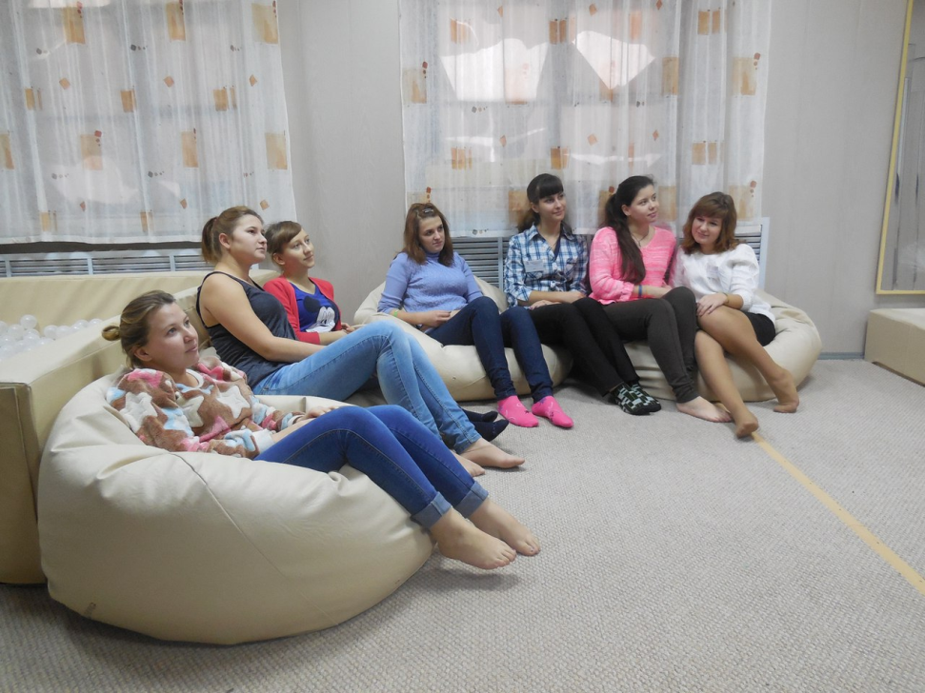
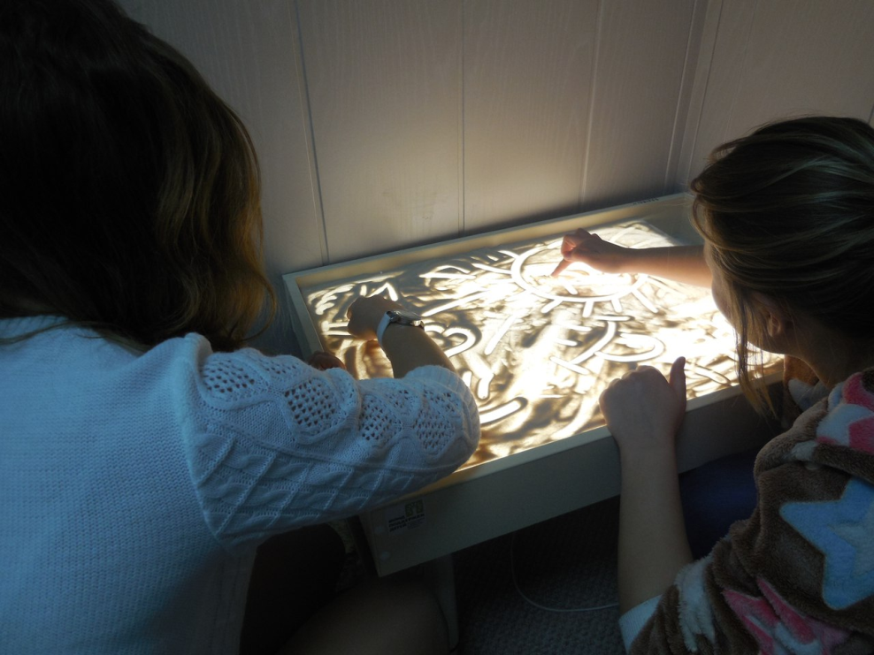
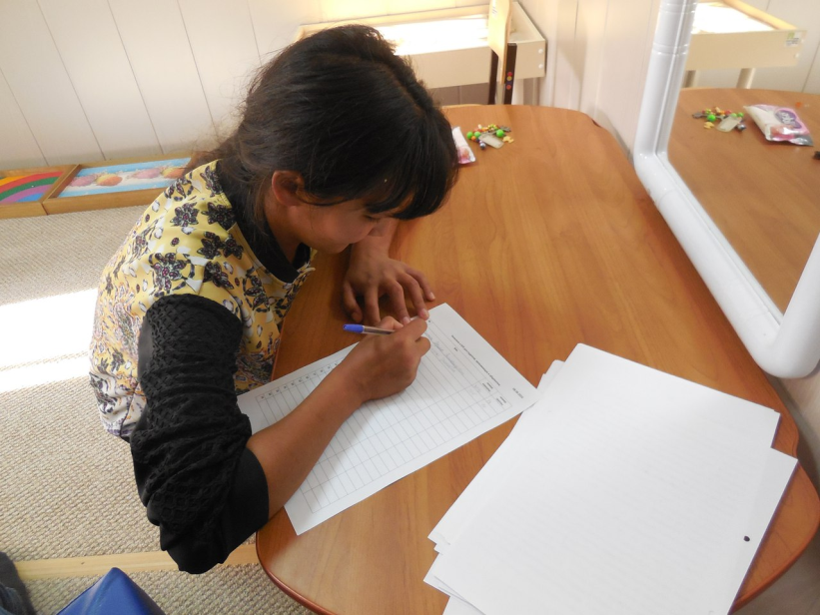
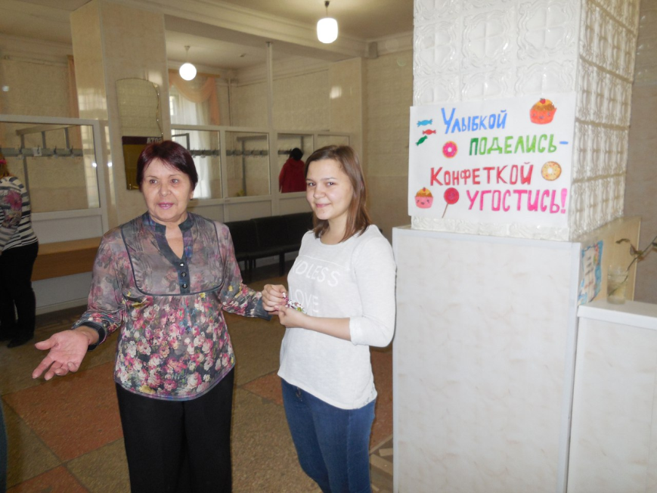
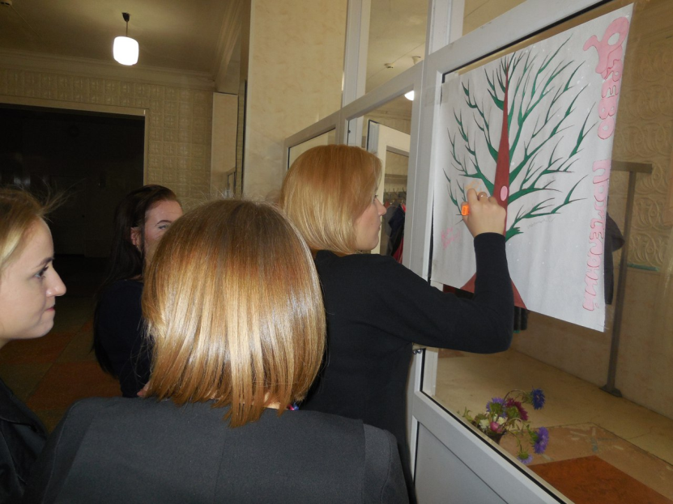
Всемирный День психического здоровья: наше дружное НЕТ депрессии!

Slide 7
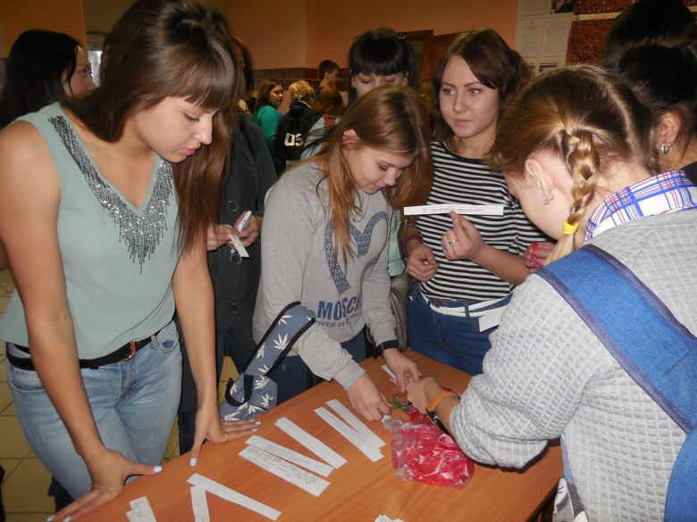
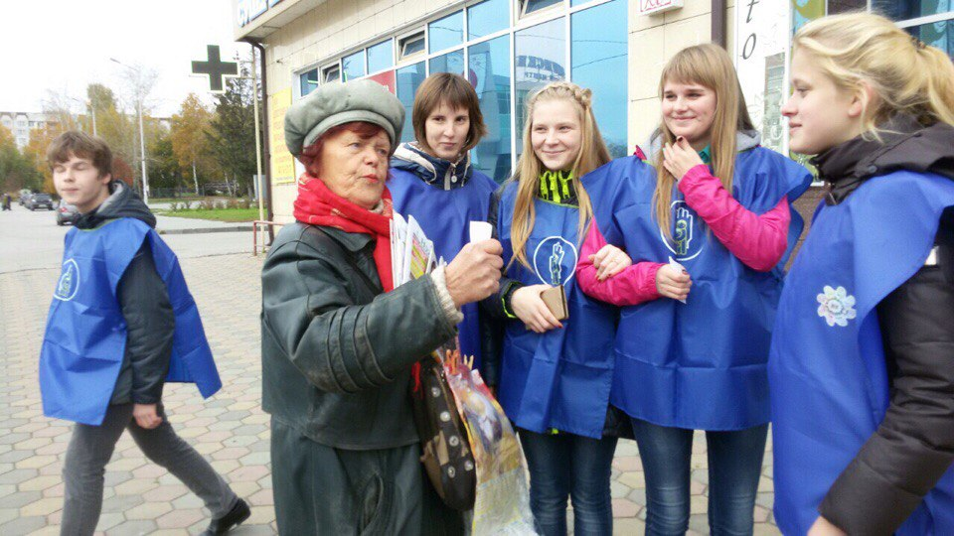
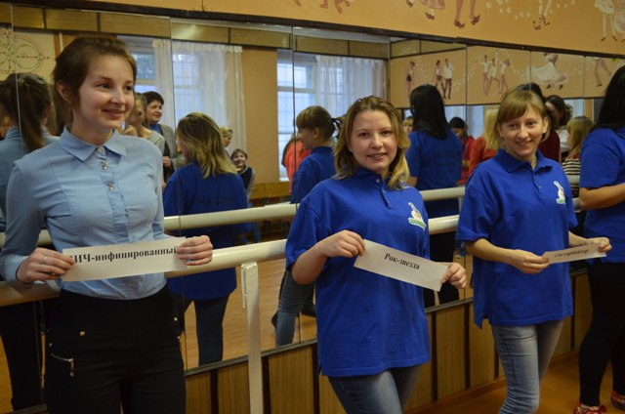
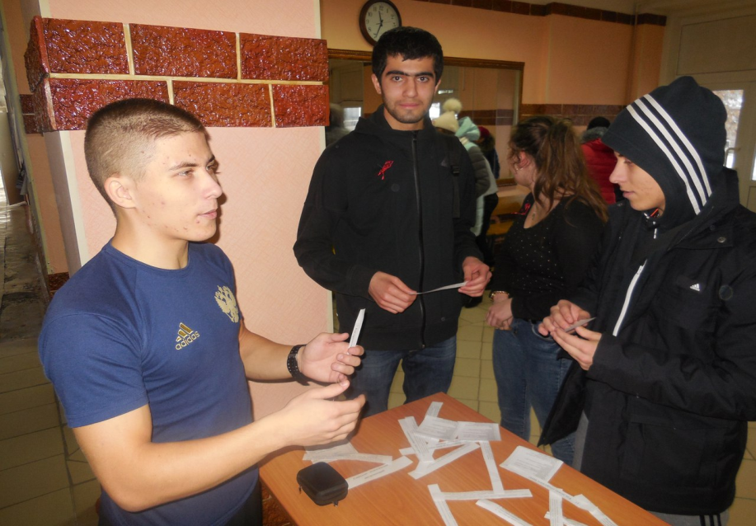
Международный день борьбы со СПИДом

Slide 8
Экспресс-анкетирование
«Как ты справляешься со стрессом?»
-слушают музыку или читают – 45%;
- общаются с друзьями – 66%;
- делают уборку – 26%;
- занимаются спортом – 29%;
- делятся переживаниями с тем, кому доверяют – 19%;
- предпочитают уединиться – 16%;
- танцы, пение, хобби – 16%;
- заедают стресс – 36%;
- свежий воздух, душ, внешность – 28%;

Slide 9
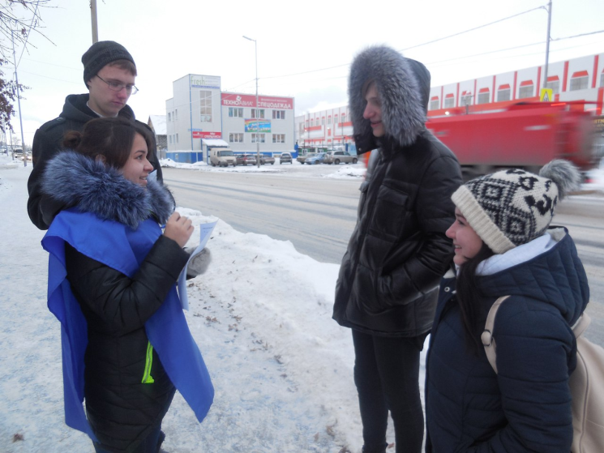
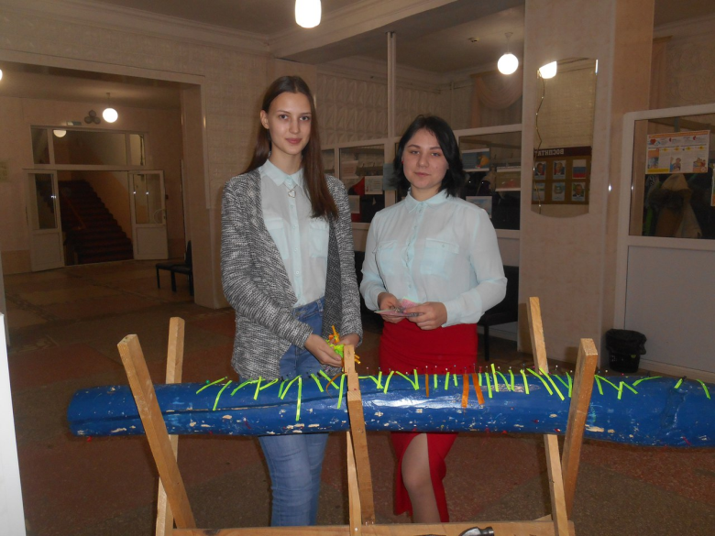
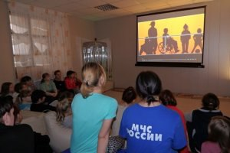
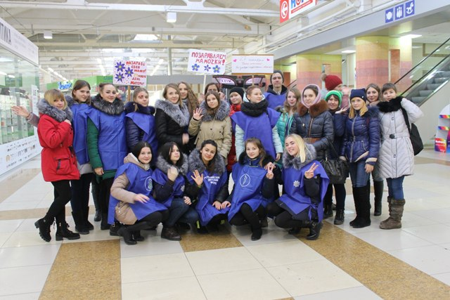
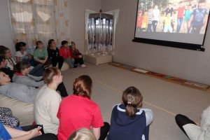
Мероприятия, посвященные Дню борьбы со СПИДом

Slide 10
Самые активные участники ППС
Афанасьева Анна (12 группа),
Киселева Алена (25 группа),
Васильева Ольга (32 группа),
Федулова Анастасия (13 группы),
Беледина Людмила (14 группа),
Шушарина Наталья (22 группа)

Slide 11
Предложения актива ППС
1. Признать работу студенческого актива психолого-педагогической службы удовлетворительной.
2. В студенческий совет колледжа от Совета ППС выдвинуть кандидатуру Шушариной Натальи, 22 группа.

